Slide 1




Slide 2
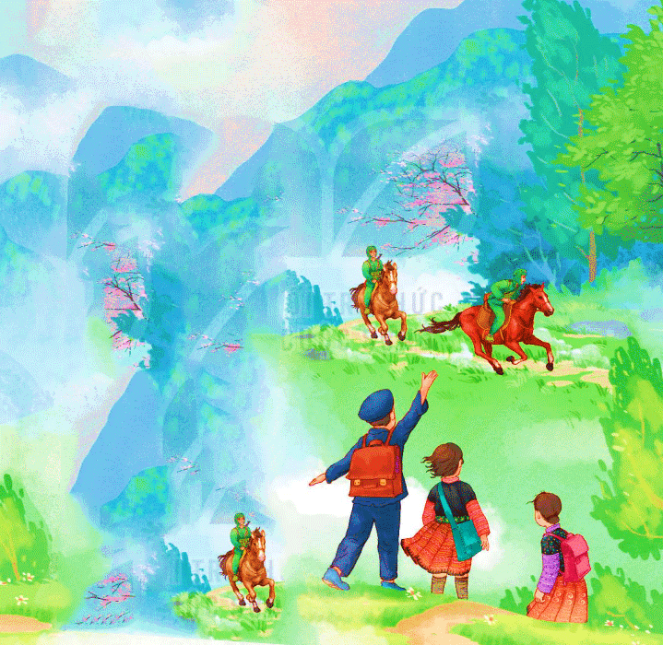



Slide 3

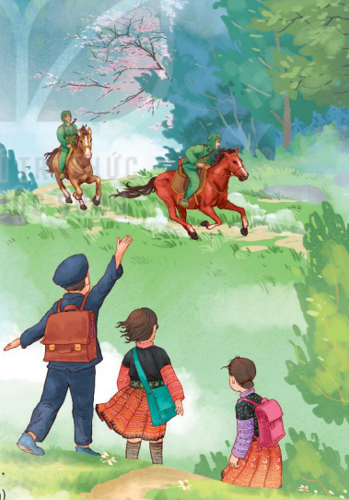
Chú bộ đội biên phòng
Rạp mình trên lưng ngựa
Ngựa phi nhanh như bay
Cả cánh rừng nổi gió.
Xong công việc trở về
Ngựa bước đi thong thả
Chú bộ đội đi bên
Tay vỗ về lưng ngựa.
Ngựa phăm phăm bốn vó
Như băm xuống mặt đường
Mặc sớm rừng mù sương
Mặc đêm đông giá buốt.
Chúng em trong bản nhỏ
Phơi thật nhiều cỏ thơm
Để mùa đông đem tặng
Ngựa biên phòng yêu thương...
(Phan Thị Thanh Nhàn)
Chân ngựa như sắt thép
Luôn săn đuổi quân thù
Vó ngựa như có mắt
Chẳng vấp ngã bao giờ.

Slide 4

CÙNG CHIA ĐOẠN
1
Chú bộ đội biên phòng
Rạp mình trên lưng ngựa
Ngựa phi nhanh như bay
Cả cánh rừng nổi gió.
4
Xong công việc trở về
Ngựa bước đi thong thả
Chú bộ đội đi bên
Tay vỗ về lưng ngựa.
2
Ngựa phăm phăm bốn vó
Như băm xuống mặt đường
Mặc sớm rừng mù sương
Mặc đêm đông giá buốt.
5
Chúng em trong bản nhỏ
Phơi thật nhiều cỏ thơm
Để mùa đông đem tặng
Ngựa biên phòng yêu thương...
(Phan Thị Thanh Nhàn)
3
Chân ngựa như sắt thép
Luôn săn đuổi quân thù
Vó ngựa như có mắt
Chẳng vấp ngã bao giờ.

Slide 5


lưng ngựa
nổi gió
rạp mình
rừng sương mù

Slide 6

Chú bộ đội /biên phòng/
Rạp mình/trên lưng ngựa/
Ngựa phi nhanh/ như bay/
Cả cánh rừng/ nổi gió.//

Slide 7


GIẢI NGHĨA TỪ
Biên phòng
Phòng thủ và bảo vệ vùng biên giới

Slide 8





Yêu Cầu
Phân công đọc theo đoạn.
Tất cả thành viên đều đọc.
Giải nghĩa từ cùng nhau.
Tiêu chí đánh giá

Slide 9


Tiêu chí đánh giá

Slide 10



Slide 11

1. Chú bộ đội biên phòng đang làm nhiệm vụ gì? Theo em, công việc đó vất vả, gian khổ như thế nào?
2. Hình ảnh ngựa biên phòng được miêu tả thế nào? Hình ảnh đó gợi cho em cảm nghĩ gì?
3. Chi tiết nào cho thấy chú bộ đội và các bạn nhỏ vùng biên giới rất yêu quý ngựa biên phòng?
4. Theo em, vì sao ngựa biên phòng được yêu quý như vậy?
5. Bài thơ này có ý nghĩa gì? Chọn câu trả lời dưới đây hoặc nêu ý kiến của em.

Slide 12

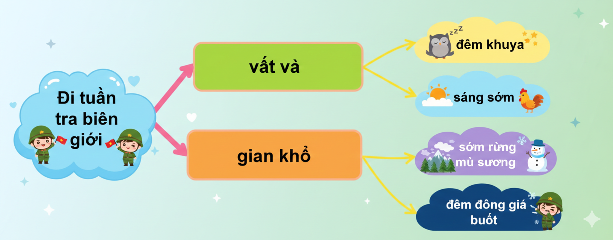
1. Chú bộ đội biên phòng đang làm nhiệm vụ gì? Theo em, công việc đó vất vả, gian khổ như thế nào?
Quay lại

Slide 13

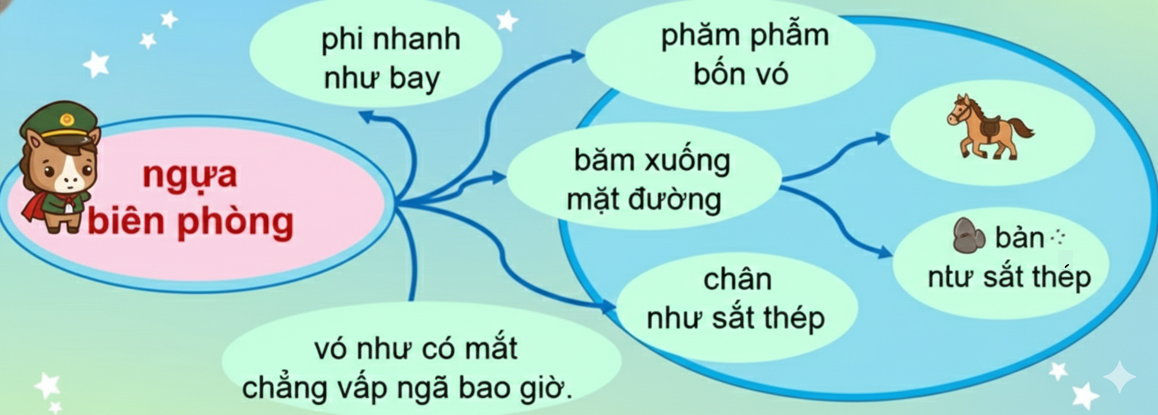
2. Hình ảnh ngựa biên phòng được miêu tả thế nào? Hình ảnh đó gợi cho em cảm nghĩ gì?
Những hình ảnh đấy gợi cảm nghĩ ngựa biên phòng rất đẹp, khỏe mạnh, dẻo dai, hùng dũng, oai phong, gan dạ
Quay lại

Slide 14
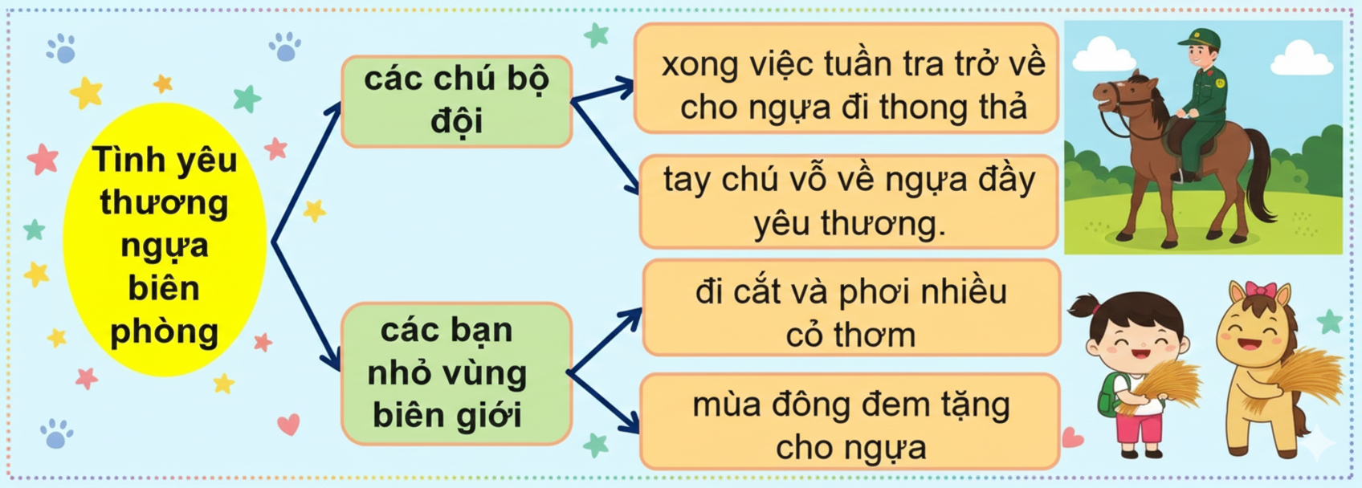
3. Chi tiết nào cho thấy chú bộ đội và các bạn nhỏ vùng biên giới rất yêu quý ngựa biên phòng?
Quay lại

Slide 15


Cùng tìm hiểu bài
4. Chi tiết nào cho thấy chú bộ đội và các bạn nhỏ vùng biên giới rất yêu quý ngựa biên phòng?
Ngựa biên phòng được yêu quý vì nhờ có chúng, các chú bộ đội biên phòng đã hoàn thành tốt công việc phòng thủ và bảo vệ vùng biên giới, giúp chúng ta có cuộc sống bình yên.
Quay lại

Slide 16
5. Bài thơ này có ý nghĩa gì? Chọn câu trả lời dưới đây hoặc nêu ý kiến của em.
A. Ca ngợi tình cảm và việc làm của các bạn nhỏ đối với ngựa biên phòng.
B. Nhắc chúng ta không quên công lao của những chủ ngựa biên phòng.
C. Khuyên chúng ta biết ơn các chiến sĩ biên phòng bảo vệ biên cương của Tổ quốc.
Quay lại

Slide 17
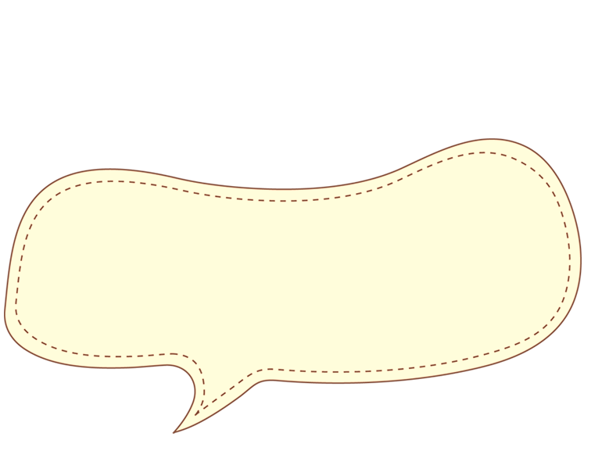




Theo em, nội dung chính của bài là gì?

Slide 18
Bài thơ nói về những chú ngựa biên phòng đã sát cánh cùng các chú bộ đội biên phòng bảo vệ vùng biên cương của tổ quốc.

